Slide 1
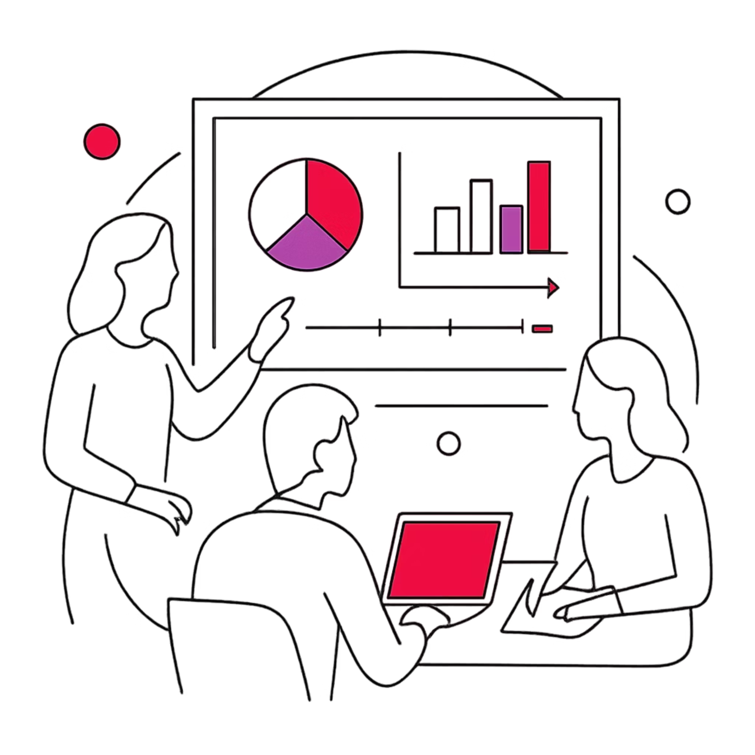
Gestión de Proyectos
Introducción y Presentación del Curso
Bienvenidos a una de las materias más aplicadas y transformadoras de tu formación profesional. Aquí aprenderás a convertir ideas en proyectos reales, gestionando recursos, equipos y decisiones con criterio técnico y liderazgo.

Slide 2
PRESENTACIÓN DOCENTE
Tatiana Sánchez Viana
Formación Académica
La educación debe preparar a los estudiantes para tomar decisiones informadas, éticas y estratégicas en escenarios reales, para ello, mi propósito es transformar el aula en un espacio donde el conocimiento se construya a partir del análisis, la reflexión y la aplicación práctica, fortaleciendo la capacidad de resolver problemas y generar valor para las organizaciones y la sociedad.
Administradora de empresas – UPB.
Especialización en Finanzas - UPB.
Maestría en Administración (MBA) – EAFIT
Experiencia Laboral
Enfoque de aprendizaje
Jefe Apoyo Financiero – UPB.
Docente – Escuela de Ingenierías, UPB.
Consultorías empresariales.
Promuevo un aprendizaje activo basado en proyectos, estudios de caso y retos reales que permitan desarrollar competencias en planeación, análisis financiero, liderazgo, trabajo colaborativo y gestión del cambio.
Medios de Comunicación
📧 tatiana.sanchez@upb.edu.co.
💬 Microsoft Teams – respuesta rápida.
Asesorías adicionales se programarán según necesidad.
"La educación es el arma más poderosa que puedes usar para cambiar el mundo." — Nelson Mandela.

Slide 3





5 Puntos clave para una clase productiva
Estos acuerdos nos permiten construir un ambiente de aprendizaje auténtico, respetuoso y de alto impacto. Cada uno de nosotros aporta algo valioso a este espacio.
1. Escucharnos
2. Aprendizaje Activo
3. Evitar Distracciones
Todos estamos aprendiendo y todos tenemos algo por enseñar. La escucha activa es el primer paso.
Toma nota, pregunta, pregúntate y ven a clase. Esto te ayuda a retener el 90% de lo aprendido.
Garantizamos un aprendizaje de calidad cuando estamos presentes, mental y físicamente, en el aula.
4. Usar la Tecnología
5. Se Vale Equivocarse
Utiliza las herramientas digitales disponibles, pero siempre con un pensamiento crítico activo.
Siempre y cuando asumamos el error y aprendamos de él. El error es parte del proceso de mejora continua.

Slide 4




DINÁMICA DE CLASE
¡Nos Presentamos!
Presentación Personal
Dinos tu nombre, programa, semestre y un proyecto en el que hayas participado.
Experiencia laboral
Cuéntanos si has trabajado y en qué área.
Expectativas
Comparte qué quieres aprender y por qué esta materia importa para ti.

Slide 5






OBJETIVOS DEL CURSO
Objetivo del Curso
Objetivos Específicos
Objetivo General
Comprender los fundamentos, metodologías y herramientas de la gestión de proyectos y su aplicación en diferentes contextos organizacionales.
Formular proyectos mediante la identificación de necesidades, definición de objetivos y elaboración de estudios de mercado, técnicos, legales y ambientales.
Desarrollar en los estudiantes las competencias necesarias para formular, planificar, evaluar y gestionar proyectos de manera integral, aplicando metodologías, herramientas de gestión, análisis financiero, tecnologías emergentes y criterios de sostenibilidad, con el fin de diseñar soluciones viables que respondan a necesidades reales de las organizaciones y la sociedad.
Planificar proyectos utilizando herramientas como la EDT (WBS), cronogramas, diagramas de Gantt, ruta crítica y gestión de riesgos.
Evaluar la viabilidad financiera de un proyecto con presupuestos, flujos de caja e indicadores como VPN, TIR, punto de equilibrio y periodo de recuperación.
Aplicar herramientas tecnológicas, metodologías ágiles e inteligencia artificial para apoyar la planificación, el seguimiento y la toma de decisiones en proyectos.
Desarrollar habilidades de análisis, liderazgo, comunicación y trabajo colaborativo para gestionar proyectos de manera ética, sostenible y orientada a resultados.

Slide 6




Ruta de Aprendizaje
Conceptos
Iniciación - Prefactibilidad
Liderazgo y roles
Qué es un proyecto
Fases de administración
Metodologías y ciclo de vida
Definición de objetivos y alcance
Estudio de mercado y técnico
Equipo, recursos y actividades
Estudio del entorno
Planificación - Ejecución
Evaluación Financiera
Cronograma, Gantt , PERT y Ruta crítica
Proceso de presupuestación
Gestión de riesgos
Definición de indicadores
Tasa de interés, amortización
Presupuesto y costos
Flujo de caja
VPN, TIR y Payback

Slide 7

Evaluación del Curso
El sistema de evaluación combina seguimiento continuo, entregas parciales y un trabajo de semestre integrador. La distribución busca reflejar el esfuerzo sostenido a lo largo del curso.
10%
20%
20%
Seguimiento
Parcial 1
Parcial 2
Participación activa, tareas y compromisos del semestre
14 de septiembre — evaluación de conceptos e iniciación
4 de noviembre — evaluación de planificación y finanzas
10%
40%
Exposición
Proyecto
21, 26, 28 de Nov — Temas complementarios
Entrega 1 (20%) – 11 Sep · Entrega 2 (20%) – 13 Nov
El proyecto representa el 40% de la nota total y se desarrolla en equipo a lo largo de todo el semestre. ¡La constancia es clave!

Slide 8
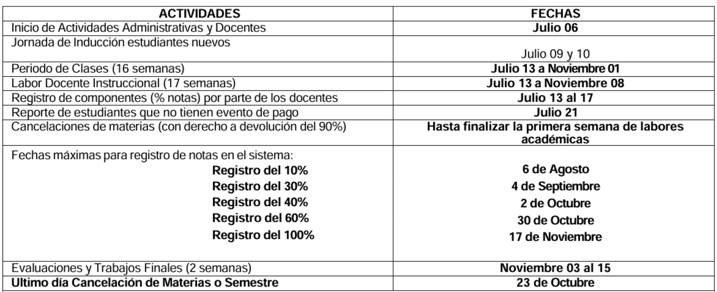
SEMESTRE 2025-2
Calendario Académico
Fechas clave del semestre que debes tener siempre presentes.

Slide 9




Primera Tarea de Seguimiento
Esta primera actividad es el punto de partida del trabajo del semestre. Se trata de identificar problemas reales del entorno y proponer ideas de proyecto con impacto genuino. Usa estas fuentes para inspirarte:
Tendencias
Noticias
Detecta necesidades emergentes en tu industria o entorno.
Los problemas actuales son oportunidades de solución.
Proyectos Personales
Red de Amigos
Tu experiencia de vida es fuente de ideas.
Las conversaciones cotidianas revelan necesidades reales.
01
02
03
Conforma un equipo
Define 2 ideas de proyecto
Argumenta su importancia
Forma el equipo de trabajo para el desarrollo y presentación del proyecto del semestre.
Cada idea debe resolver un problema identificable y concreto en tu entorno.
¿Por qué es relevante el problema? ¿A quiénes afecta y qué impacto tendría resolverlo?

